Slide 1
Materialpaket
Schriftliche Division

Slide 2
Materialpaket
Schriftliche Division
Vorlage Stellentafel und Erweiterung | S. 5, 6
Aufgabenkarten | S. 7 – 16
Basisaufgabe „Dividiere große Zahlen. Achte auf die Stellenwerte.“ | S. 17
Mögliche Basisaktivitäten - Aufgabenkartensammlung Erklären des Algorithmus Erforschen des Rests Sprechen über die Null im Algorithmus Vergleichen von verwandten Aufgaben Beschreiben und vergleichen von Rechenwegen | S. 18
Reduktion | S. 20 - 29
Ergänzungskarten nutzen Legen von Zahlen in die Stellentafel Fokussieren der Grundvorstellung Aufteilen Fokussieren des Bündelns und Entbündelns Verringern des Zahlenraums
Erweiterung Untersuchen von Divisions-Aufgabenserien mit Rest Erkunden der Dezimalschreibweise mit der erweiterten Stellentafel Dividieren durch mehrstellige Zahlen und Ergebnisse vergleichen | S. 30 - 32

Slide 3
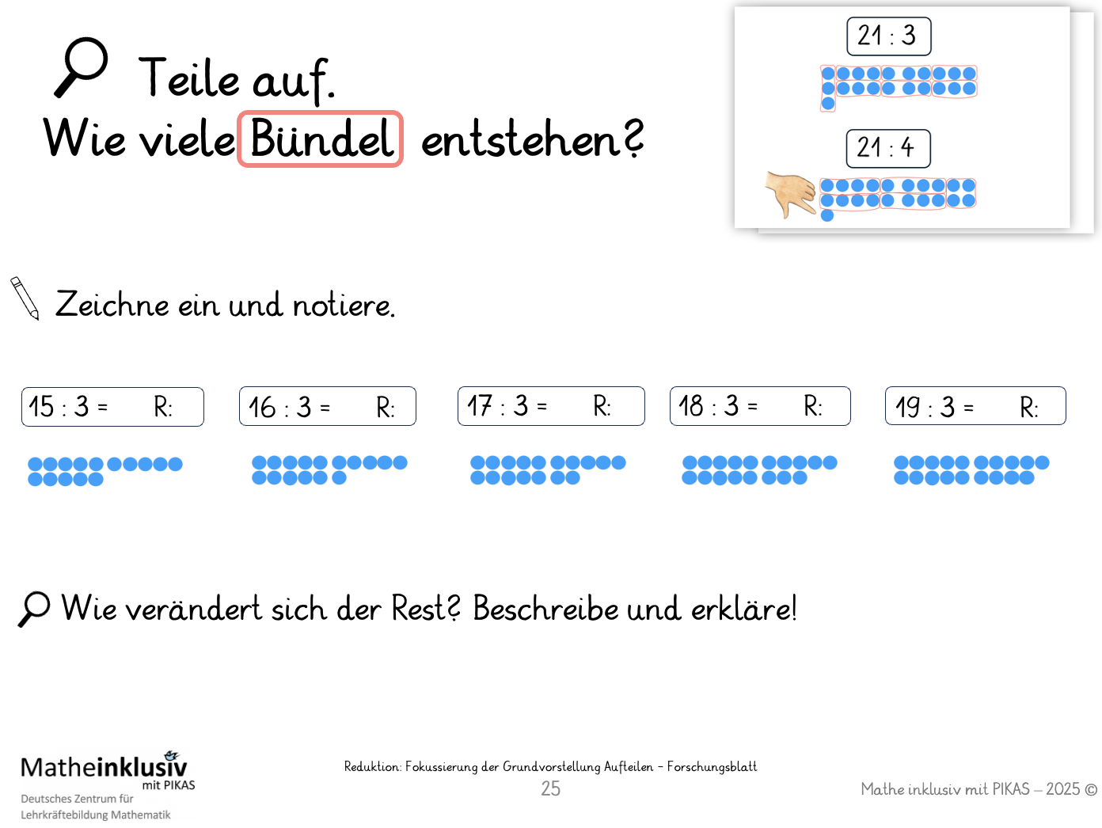

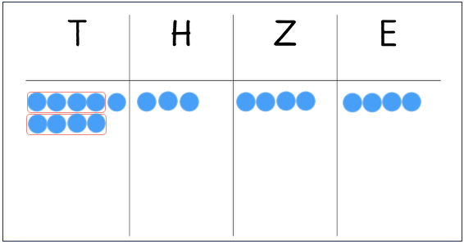
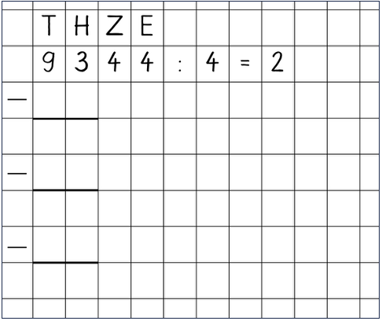
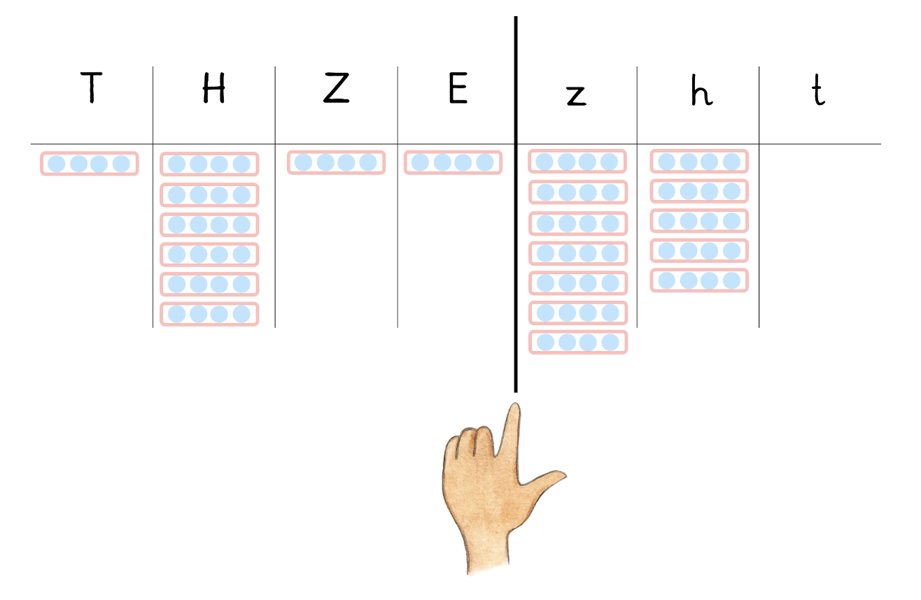
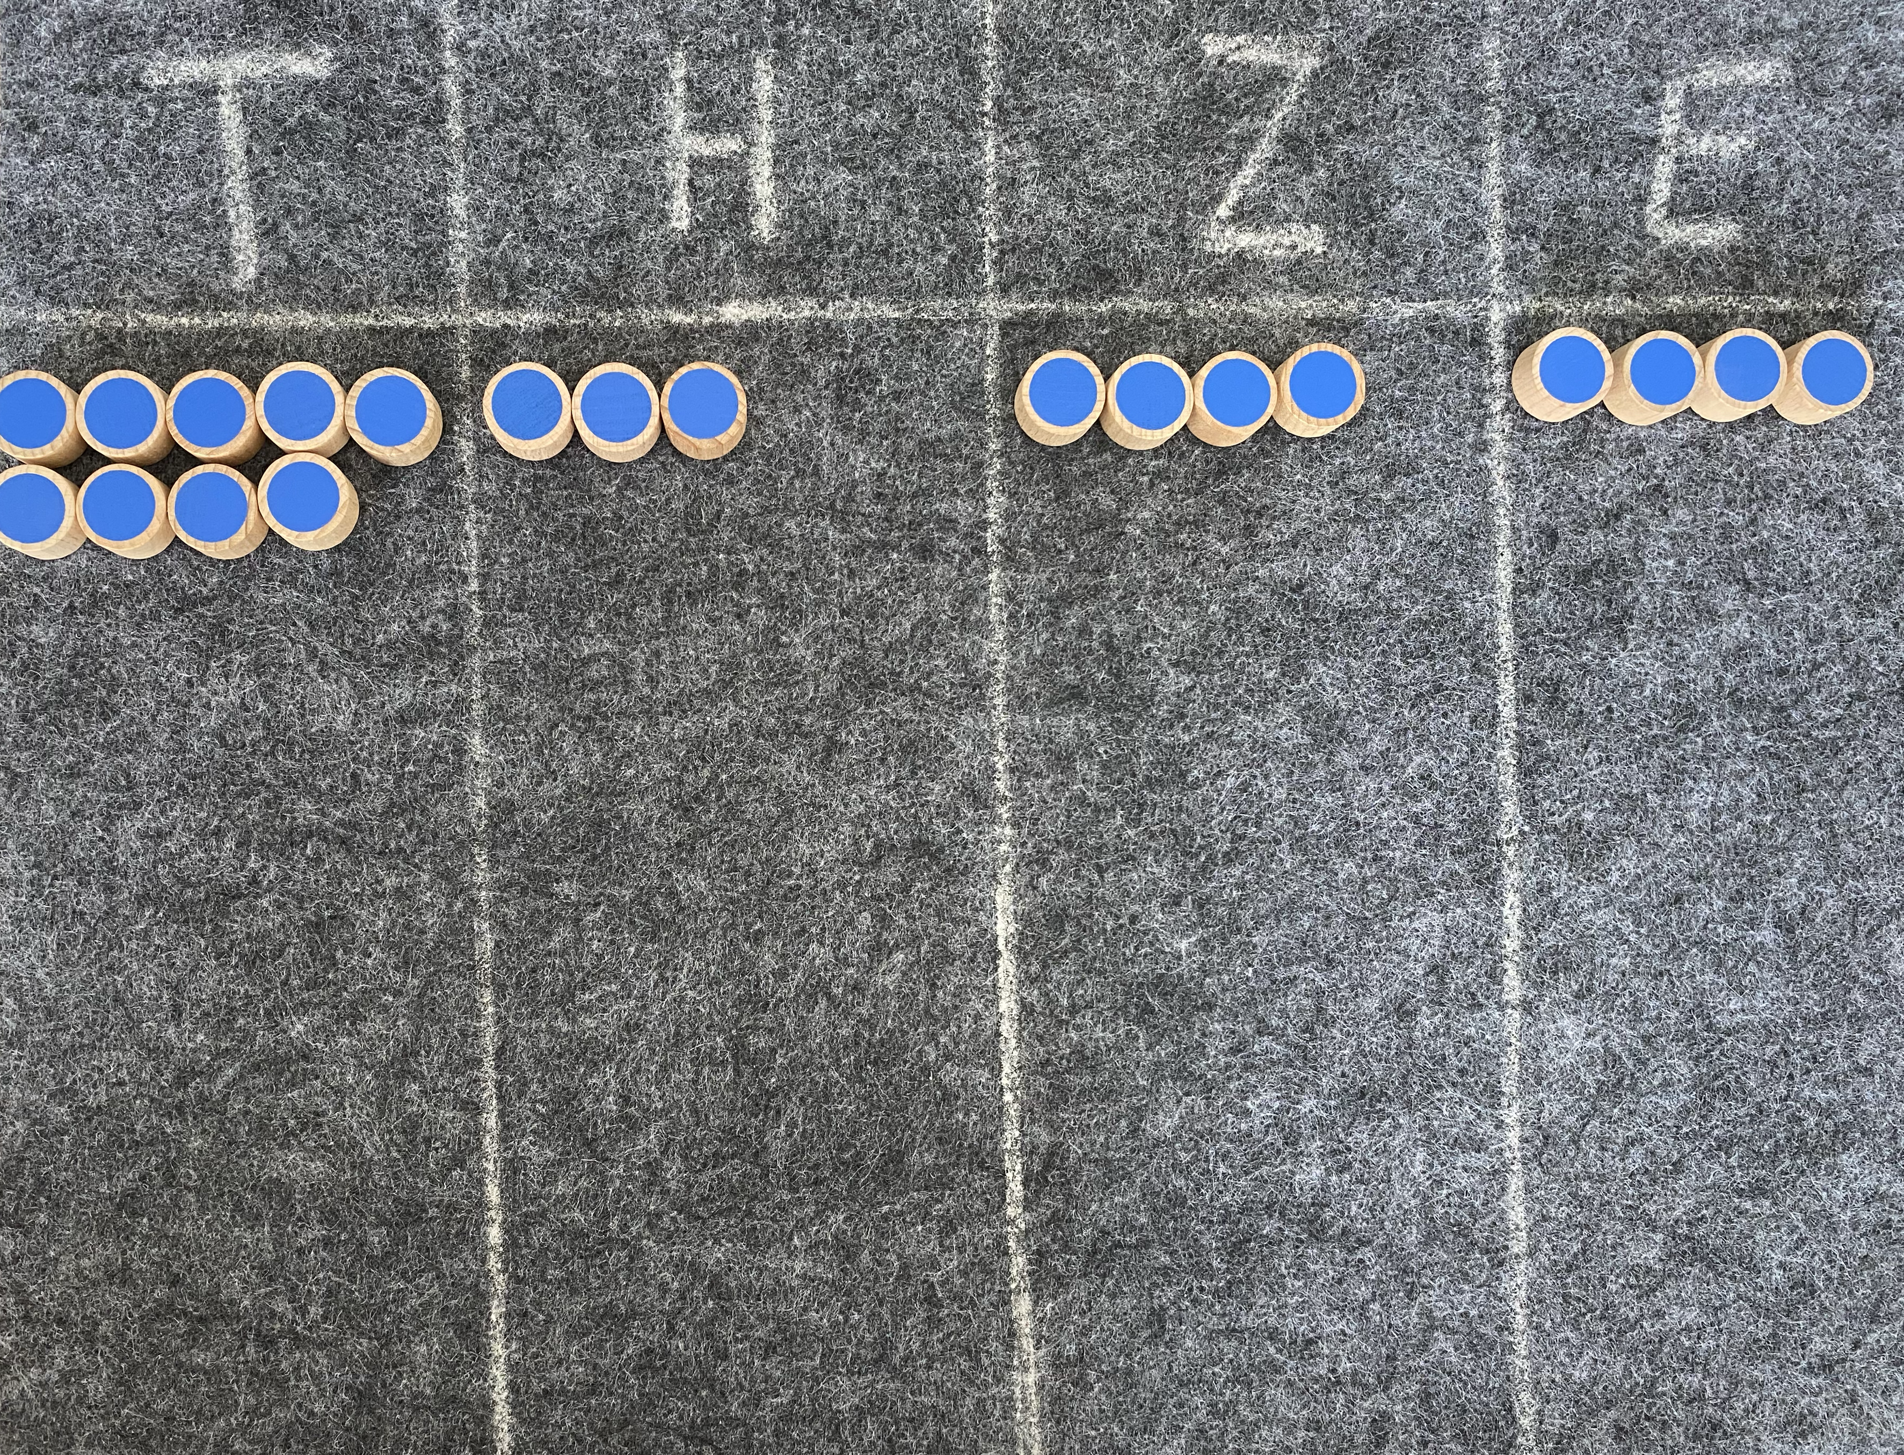
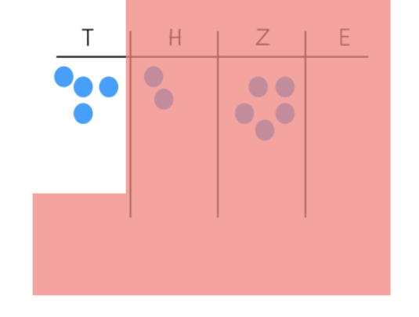
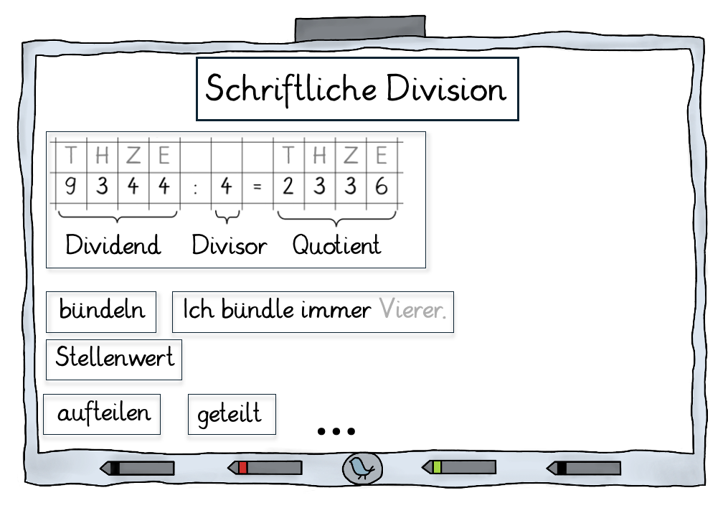

Aufgabenstellung kompakt: Schriftliche Division
Basisaufgabe
Mögliche Basisaktivitäten
Reduktion
„Dividiere große Zahlen. Achte auf die Stellenwerte.“
Ergänzungskarten nutzen
Legen von Zahlen in die Stellentafel
Fokussieren der Grundvorstellung Aufteilen
Fokussieren des Bündelns und Entbündelns
Verringern des Zahlenraums
Erweiterung
Erklären des Algorithmus
Erforschen des Rests
Sprechen über die Null im Algorithmus
Vergleichen von verwandten Aufgaben
Beschreiben und vergleichen von Rechenwegen
Untersuchen von Divisions-Aufgabenserien mit Rest
Erkunden der Dezimalschreibweise mit der erweiterten Stellentafel
Dividieren durch mehrstellige Zahlen und Ergebnisse vergleichen
Individuelle Unterstützung
Audioaufnahmen nutzen
Holzplättchen und rutschfeste Unterlagen
„Lupe“
Sprachspeicher anlegen

Slide 4

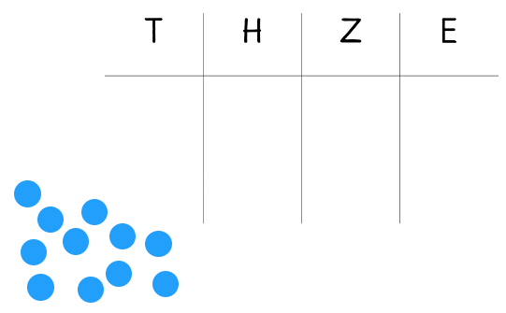
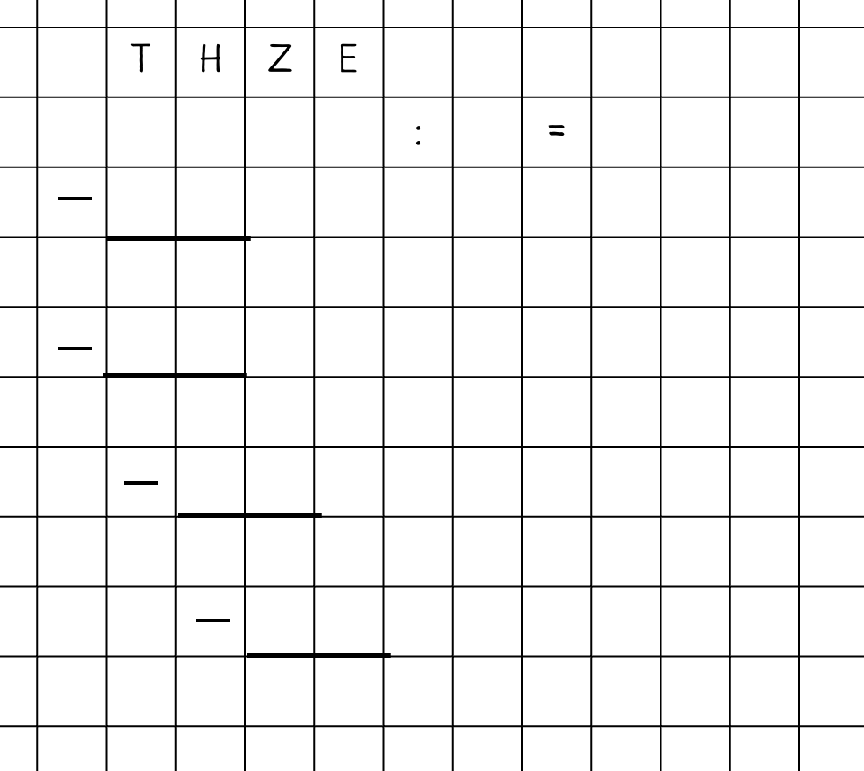
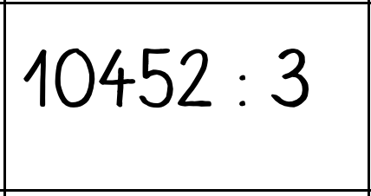
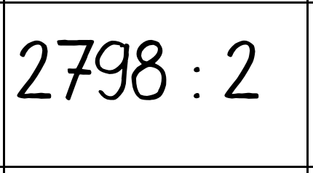
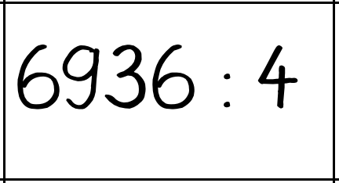


Materialübersicht
Kartensets zu „Schritte der schriftlichen Division“
Stellentafel und Plättchen
Kariertes Papier für die Notation des schriftlichen Algorithmus
Aufgabenspezifische Materialien (Aufgabenkarten oder Forschungsblätter)

Slide 5
Vorlage
Stellentafel
(+ Ergänzungsblatt für erweiterte Stellentafel)
Bitte in DIN A3 ausdrucken!
Vorlage Stellentafel

Slide 6
ZT | T | H | Z | E
Vorlage Stellentafel

Slide 7
z | h | t
Vorlage erweiterte Stellentafel

Slide 8
Aufgabenkarten
Aufgaben ohne Null/ ohne Rest (vierstellig) S. 8
Aufgaben ohne Null/ ohne Rest (dreistellig) S. 9
Aufgaben mit Null/ ohne Rest (dreistellig und vierstellig) S. 10
Aufgaben ohne Null/ mit Rest (dreistellig und vierstellig) S. 11
Aufgaben mit mehrstelligen Divisoren S. 12
Aufgabenserien (Inhalte: siehe Erweiterung) S. 13 -16
Hinweis: Die Aufgabenkarten sind an verschiedenen Stellen der Arbeitsphase einsetzbar. Genaueres entnehmen Sie gerne den weiteren Ausführungen (auch im Text).
Aufgabenkarten

Slide 9
2798 : 2 | 7431 : 3 | 6236 : 4
8648 : 2 | 6175 : 5 | 9485 : 7
9792 : 8 | 6465 : 3 | 6625 : 5
9261 : 7 | 7165 : 5 | 5352 : 2
6672 : 6 | 9776 : 8 | 5492 : 4
5356 : 4 | 6456 : 4 | 8373 : 3
Aufgaben ohne Null/ ohne Rest (vierstellig)

Slide 10
531 : 3 | 738 : 6 | 524 : 2
968 : 8 | 665 : 5 | 532 : 4
543 : 3 | 854 : 7 | 598 : 2
852 : 6 | 715 : 5 | 548 : 4
798 : 6 | 513 : 3 | 351 : 3
548 : 4 | 936 : 4 | 531 : 3
Aufgaben ohne Null/ ohne Rest (dreistellig)

Slide 11
6150 : 3 | 8192 : 4 | 405 : 5
8256 : 4 | 9076 : 4 | 702 : 6
7280 : 8 | 2004 : 6 | 864 : 8
3240 : 6 | 2345 : 5 | 324 : 6
8296 : 8 | 2356 : 4 | 215 : 5
Aufgaben mit Null/ ohne Rest (dreistellig und vierstellig)

Slide 12
6172 : 5 | 7531 : 5 | 567 : 5
9714 : 8 | 6765 : 6 | 423 : 2
9271 : 4 | 6135 : 4 | 795 : 6
7464 : 6 | 2413 : 2 | 851 : 4
9479 : 4 | 3161 : 2 | 241 : 2
Aufgaben ohne Null/ mit Rest (dreistellig und vierstellig)

Slide 13
136596 : 12 | 465 : 15 | 449625 : 125
642 : 30 | 975 : 15 | 26640 : 30
12840 : 30 | 67525 : 365 | 4272 : 12
12840 : 60 | 11600 : 80 | 672 : 12
69975 : 15 | 14808 : 12 | 28140 : 12
Aufgaben mit mehrstelligem Divisor

Slide 14
Verdopplung des Dividenden | Verdopplung des Divisors | Stufenzahlen | Dividieren durch unterschiedliche Divisoren | Konstanz des Quotienten
312 : 3 | 1248 : 3 | 312 : 3 | 4272 : 2 | 312 : 3
624 : 3 | 1248 : 6 | 3120 : 3 | 4272 : 4 | 624 : 6
1248 : 3 | 1248 : 12 | 31200 : 3 | 4274 : 8 | 1248 : 12
Aufgabenserien

Slide 15

Aufgabenserien (mit Rest) | 7632 : 5 | Aufgaben mit Dividendenlücken
8404 : 4 | 7633 : 5 | 12_6 : 4
8403 : 4 | 7634 : 5 | 123_ : 4
8405 : 4 | 7635 : 5 | 123_ : 3
8405 : 4 | 7636 : 5 | 12_4 : 3
Aufgabenserien mit Rest

Slide 16



Aufgabenserien fortsetzen mit vorgegebenem Rest | 7334 : 6 | 6208 : 5
8405 : 4
Aufgabenserien mit Rest

Slide 17
Aufgaben zu vorgegebenem Rest erfinden
Aufgaben mit Rest

Slide 18
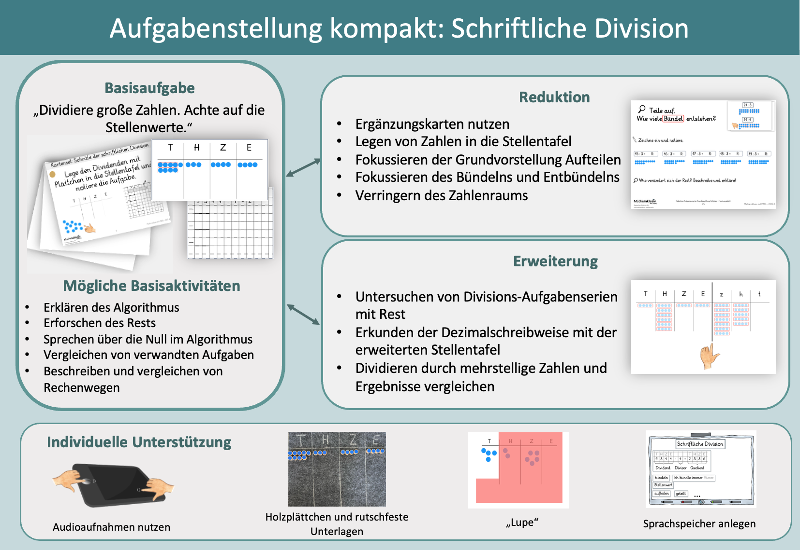
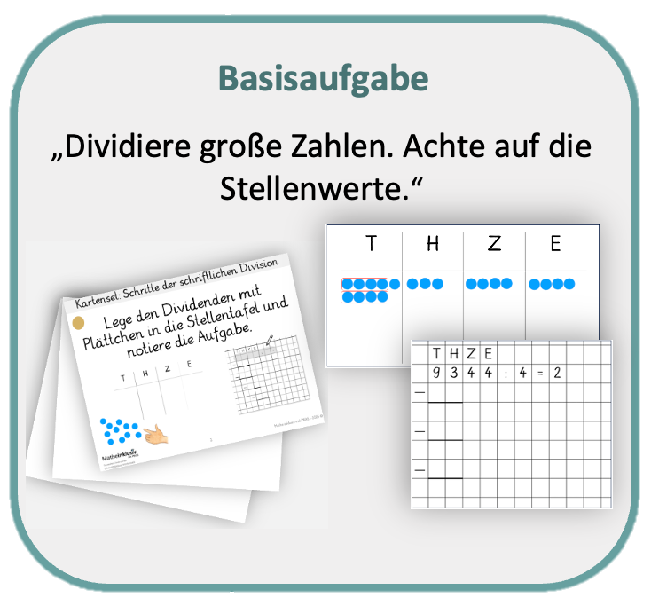
Basisaufgabe
Aufgaben ohne Null/ohne Rest (vierstellig) S. 8
Basisaufgabe

Slide 19
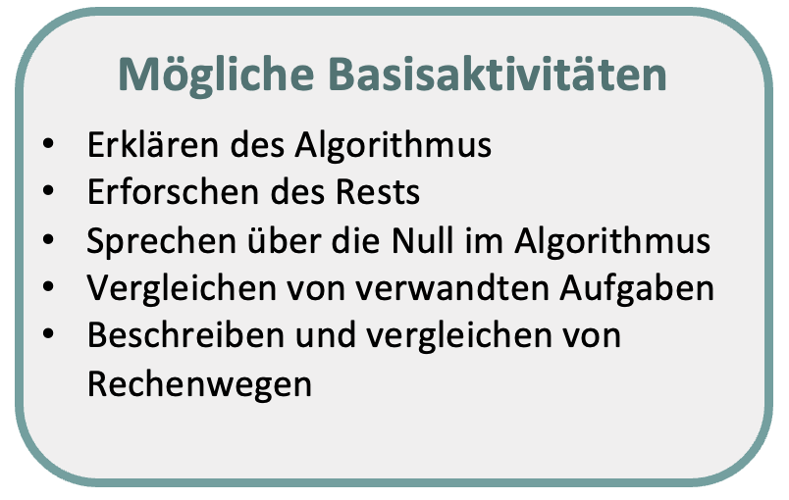
Mögliche Basisaktivitäten
Mögliche Basisaktivitäten

Slide 20
Mögliche Basisaktivitäten
Erklären des Algorithmus:
Aufgaben ohne Null/ohne Rest (vierstellig) S. 8
Erforschen des Rests:
Aufgaben ohne Null/mit Rest (dreistellig und vierstellig) S. 11
Sprechen über die Null im Algorithmus:
Aufgaben mit Null/ohne Rest (dreistellig und vierstellig) S. 10
Vergleichen von verwandten Aufgaben:
Aufgabenserien S. 13 - 16
Beschreiben und vergleichen von Rechenwegen:
beliebig
Mögliche Basisaktivitäten

Slide 21
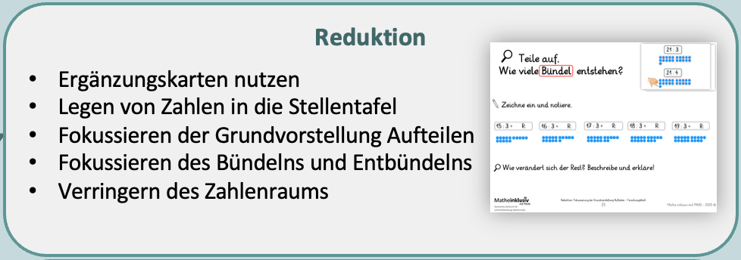
Reduktion
Reduktion

Slide 22
Reduktion
Ergänzungskarten nutzen
Kartenset „Schritte der schriftlichen Division“ und
Ergänzungskarten zum Kartenset + Aufgabenkarten ohne Null/ohne Rest
(vierstellig) S. 8
Legen von Zahlen in die Stellentafel
Forschungsblätter S. 22 – 23
Fokussierung der Grundvorstellung Aufteilen
Forschungsblätter S. 24 – 26
Fokussierung des Bündelns und Entbündelns
Forschungsblätter S. 27 – 29
Verringern des Zahlenraums
Kartenset „Schritte der schriftlichen Division - verringerter Zahlenraum“
+ Aufgabenkarten ohne Null/ohne Rest (dreistellig) S. 9
Reduktion

Slide 23
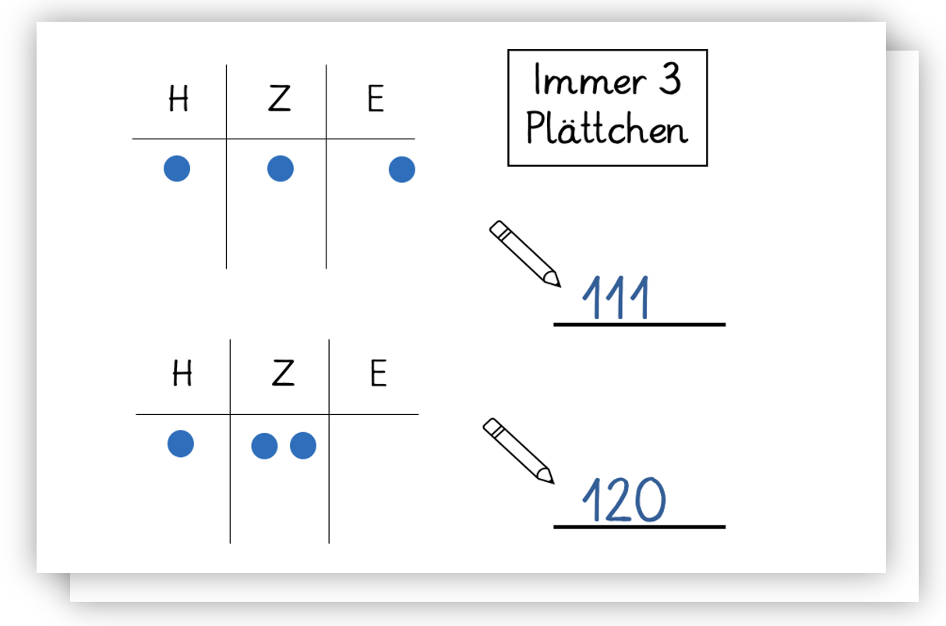


Lege mit Plättchen
in die Stellentafel.
Immer 4 Plättchen. Welche Zahlen kannst du legen? Notiere!
H
Z
E
H
Z
E
H
Z
E
H
Z
E
H
Z
E
H
Z
E
H
Z
E
H
Z
E
Wie viele Zahlen findest du? Sind es alle möglichen Zahlen? Warum?
Reduktion: Legen von Zahlen in die Stellentafel -Forschungsblatt

Slide 24
Lege mit Plättchen
in die Stellentafel.
Immer 4 Plättchen. Welche Zahlen kannst du legen, die durch 2 oder 4 ohne Rest teilbar sind?
H
Z
E
H
Z
E
H
Z
E
H
Z
E
H
Z
E
H
Z
E
H
Z
E
H
Z
E
Wie viele Zahlen findest du? Sind es alle möglichen Zahlen? Warum?
Reduktion: Legen von Zahlen in die Stellentafel - Forschungsblatt

Slide 25
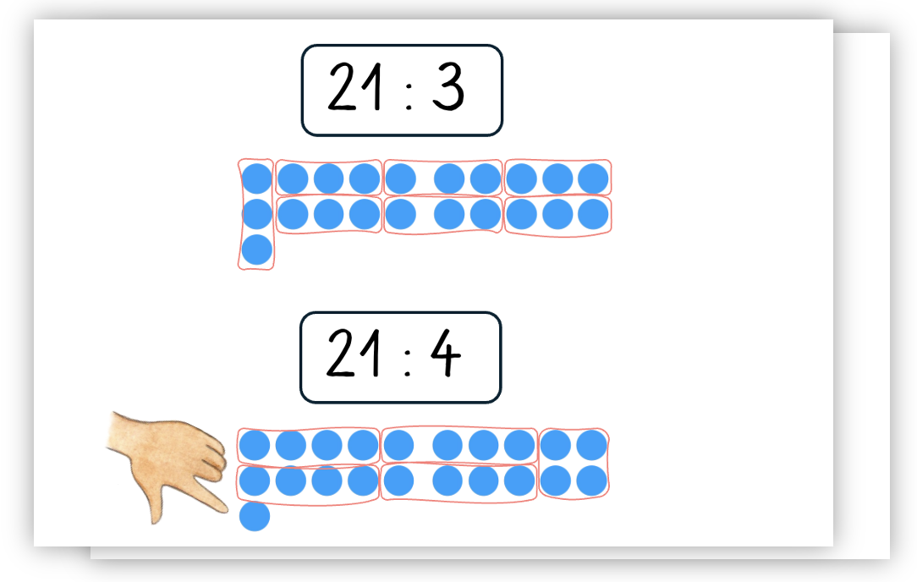

Teile auf.
Wie viele Bündel entstehen?
Zeichne ein und notiere.
20 : 4 = R:
21 : 4 = R:
22 : 4 = R:
23 : 4 = R:
24 : 4 = R:
Wie verändert sich der Rest? Beschreibe und erkläre!
Reduktion: Fokussierung der Grundvorstellung Aufteilen - Forschungsblatt

Slide 26
Teile auf.
Wie viele Bündel entstehen?
Zeichne ein und notiere.
15 : 3 = R:
16 : 3 = R:
17 : 3 = R:
18 : 3 = R:
19 : 3 = R:
Wie verändert sich der Rest? Beschreibe und erkläre!
Reduktion: Fokussierung der Grundvorstellung Aufteilen - Forschungsblatt

Slide 27
Teile auf.
Wie viele Bündel entstehen?
Zeichne ein und notiere.
36 : 5 = R:
37 : 5 = R:
38 : 5 = R:
39 : 5 = R:
40 : 5 = R:
Wie verändert sich der Rest? Beschreibe und erkläre!
Reduktion: Fokussierung der Grundvorstellung Aufteilen - Forschungsblatt

Slide 28
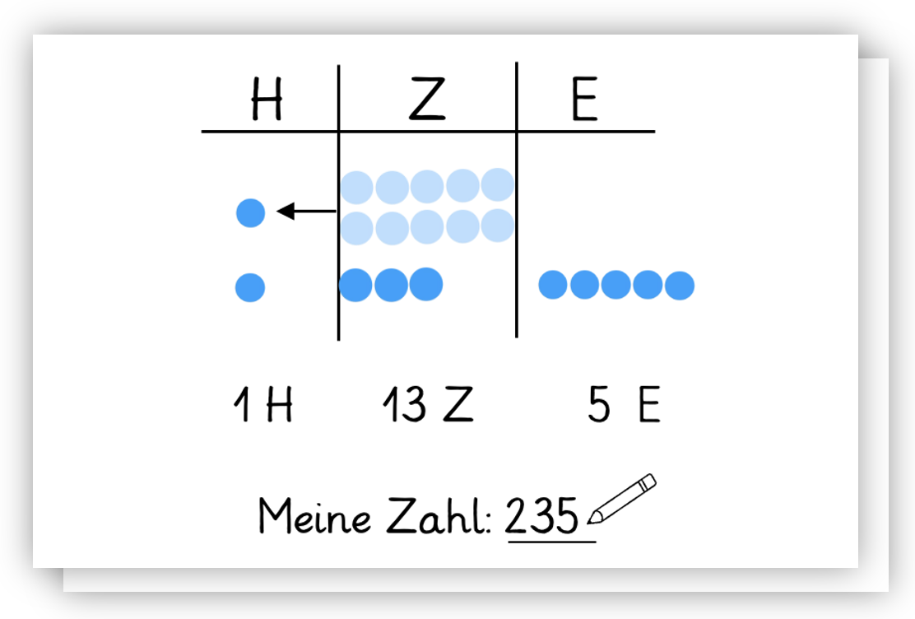
Lege die Zahlen in die Stellentafel.
Bündle und schreibe die Zahlen auf.
4 H 5 Z 22 E Meine Zahl: __________
4 H 22 Z 5 E Meine Zahl: __________
4 H 25 Z 2 E Meine Zahl: __________
4 H 9 Z 25 E Meine Zahl: __________
4 H 6 Z 10 E Meine Zahl: __________
4 H 10 Z 16 E Meine Zahl: __________
Wie verändern sich die Zahlen? Beschreibe und erkläre!
Reduktion: Fokussierung des Bündelns und Entbündelns - Forschungsblatt

Slide 29
Lege die Zahlen in die Stellentafel.
Bündle und schreibe die Zahlen auf.
1 H 9 Z 13 E Meine Zahl: __________
1 H 13 Z 0 E Meine Zahl: __________
13 H 0 Z 10 E Meine Zahl: __________
13 H 10 Z 0 E Meine Zahl: __________
1 Z 10 E Meine Zahl: __________
10 Z 1 E Meine Zahl: __________
Wie verändern sich die Zahlen? Beschreibe und erkläre!
Reduktion: Fokussierung des Bündelns und Entbündelns - Forschungsblatt

Slide 30
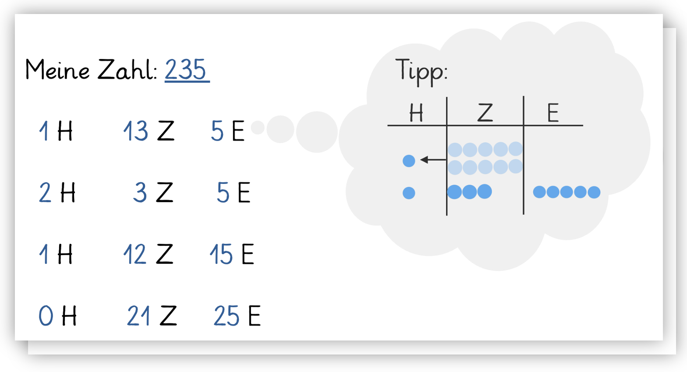
Finde Möglichkeiten, deine Zahl in Hunderter, Zehner und Einer zu zerlegen.
Meine Zahl: ______
H Z E
H Z E
H Z E
H Z E
Meine Zahl: ______
H Z E
H Z E
H Z E
H Z E
Wie verändern sich die Zahlen? Beschreibe und erkläre!
Reduktion: Fokussierung des Bündelns und Entbündelns - Forschungsblatt

Slide 31
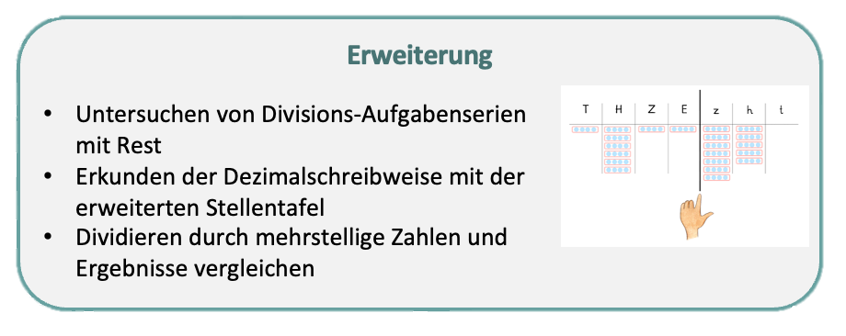
Erweiterung
Erweiterung

Slide 32
Erweiterung
Untersuchen von Divisions-Aufgabenserien mit Rest:
Aufgabenserien mit Rest S. 14 – 16
Erkunden der Dezimalschreibweise mit der erweiterten
Stellentafel (Achtung: Tippkarte nutzen!)
Tippkarte S. 32
Aufgaben ohne Null/mit Rest (dreistellig und vierstellig) S. 11 Aufgabenserien mit Rest S. 14 – 16
Dividieren durch mehrstellige Zahlen und vergleichen der Ergebnisse.
Aufgaben mit mehrstelligen Divisoren S. 12
Erweiterung

Slide 33
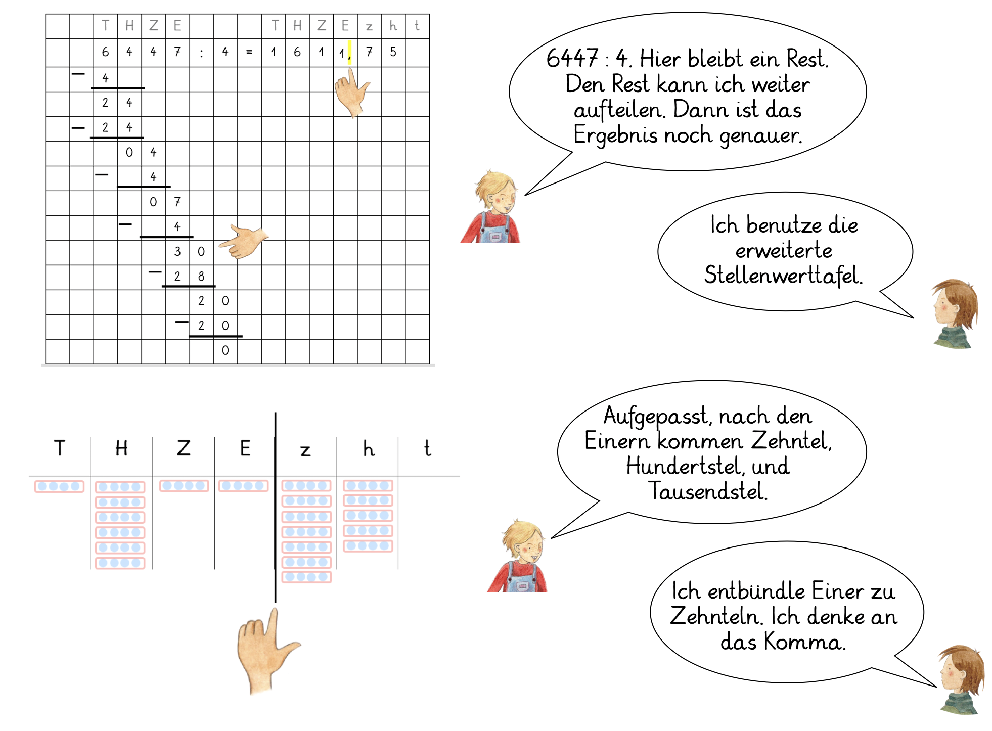
Tippkarte zu: Die Dezimalschreibweise mit der erweiterten Stellentafel erkunden.
Erweiterung: Die Dezimalschreibweise mit der erweiterten Stellentafel erkunden - Tippkarte

